Slide 1
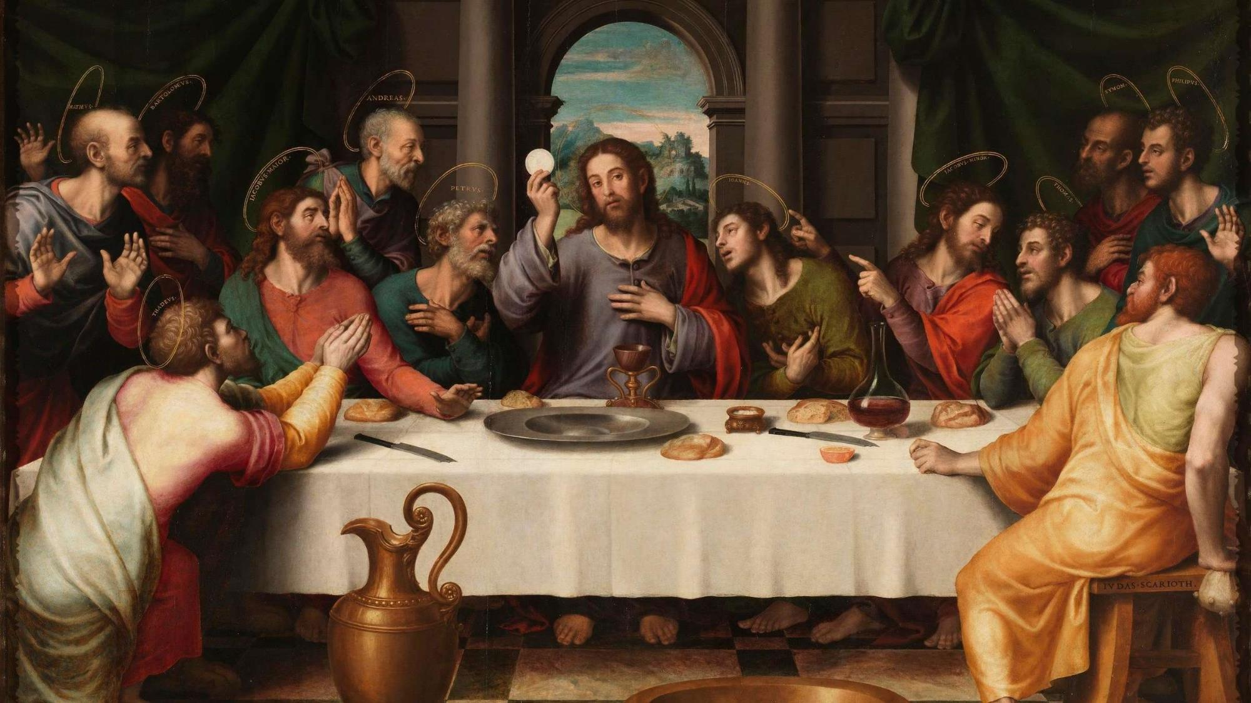
FAMILIAS FORMANDO DISCIPULOS
^{Lección 7 – Semana 1}

Slide 2
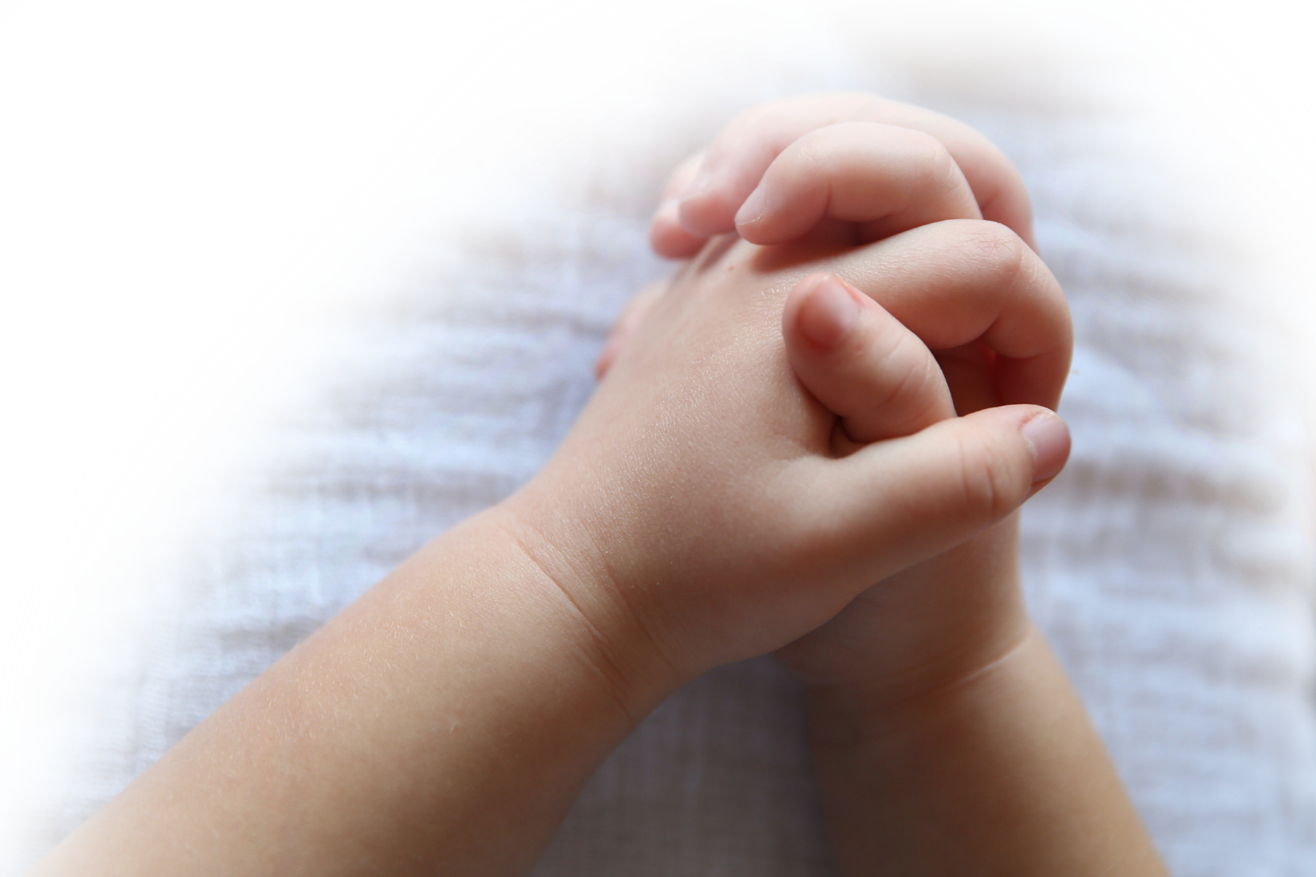
^{Oración}
Ven, Espíritu Santo, y permanece con nuestras familias al buscarte y conocerte, aprender de ti y amarte más. Llénanos de tu presencia. Sé nuestro guía tal como guiaste a Jesús, porque nosotros también buscamos seguir Sus pasos y hacer la voluntad del Padre. Acompáñanos, oh, Santo Espíritu de Paz.
Gloria al Padre… Amén.

Slide 3
Materiales
4 hojas de papel y un marcador por familia
• Dulces para los ganadores y/o para todos después del Jeopardy Católico (posiblemente para comer un domingo durante la Cuaresma)
Folleto del Viacrucis

Slide 4
Rompehielos
Si pudieras viajar a cualquier lugar del mundo, ¿adónde irías?

Slide 5
Compartiendo en Familia
¿Recuerdan sus rocas donde escribieron sus metas de Cuaresma en las áreas de Oración, Ayuno y Limosna?
¿Cómo van sus Planes Familiares de Cuaresma?

Slide 6
Contenido
La primera pregunta es:
¿Qué tiene de especial la Semana Santa?

Slide 7
Contenido
La segunda pregunta es:
¿En qué día comienza la Semana Santa?

Slide 8
Contenido
La tercera pregunta es:
¿Qué significa “Triduo Pascual”?

Slide 9
Contenido
La última pregunta es:
¿Cuáles son los dos eventos importantes que sucedieron en la Ultima Cena el Jueves Santo?

Slide 10
Compartiendo en Familia
Por favor compartan su
Plan Familiar de Semana Santa

Slide 11
Viernes Santo
Miren el video: Viernes Santo| Lente Católico
https://youtu.be/54ozDVxpVK0

Slide 12
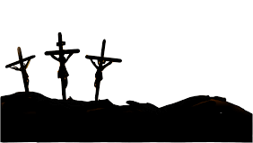
Compartiendo en Familia
¿Ha habido algún momento o momento difícil en su vida en el que se sintieran llenos de tristeza o desesperación y ahora, al mirar hacia atrás, pueden ver que Dios estaba allí?

Slide 13
El Viacrucis
Miren alguno de los dos videos:
Viacrucis Breve (11:36)
https://youtu.be/qE8Kah9D4yw
Viacrucis (20:14)
https://youtu.be/Uzo0I7H4SU4

Slide 14
Los Huevos de Pascua en la Biblia
La Pascua | Lente Católico
Easter Eggs in the Bible by Tweeting with God (ingles)
https://youtu.be/HPVXhgKU0gQ
https://youtu.be/0eF2yfYiR-k

Slide 15
Oración Final
¿Qué Santo celebramos el 17 de marzo?
En el nombre del Padre, y del Hijo, y del Espíritu Santo. Amén
Cristo conmigo,
Cristo ante mí,
Cristo tras de mí,
Cristo en mí,
Cristo abajo de mí,
Cristo sobre mí,
Cristo a mi derecha,
Cristo a mi izquierda,
Cristo cuando me acuesto,
Cristo cuando me siento,
Cristo cuando me levanto,
Cristo en el corazón de todo hombre que piensa en mí,
Cristo en la boca de todo hombre que hable de mí,
Cristo en todo ojo que me ve,
Cristo en todo oído que me escucha.
Amén
Gloria al Padre…….

Slide 16
Próxima Reunión

